Slide 1
温故知新
1、分封制的定义
2、如何评价分封制？
3、宗法制的内容、实质
4、宗法制的作用
5、分封制、宗法制和礼乐制度的关系
6、中国早期政治制度的特点

Slide 2



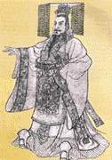
秦王扫六合，
虎视何雄哉！
挥剑决浮云，
诸侯尽西来。
---李白
公元前3世纪，一个名字被历史凝重而惊喜地刻在了历史长卷上。
他，就是千古一帝-----秦始皇，中国的拿破仑
中国之教，得孔子而后立；
中国之政，得秦皇而后行；
中国之境，得汉武而后定。
三者皆中国之所以为中国也。 ——夏曾佑
从两段材料分析，
他对中国历史究竟
做出了怎样的贡献？
(前259-----前210年)

Slide 3
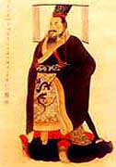
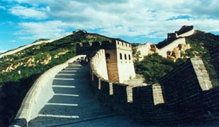
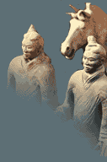
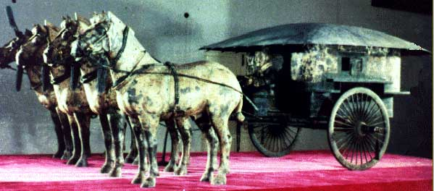
第2课
大一统与秦朝中央集权制度的确立
课标要求：
知道“始皇帝”的来历和郡县制建立的史实，了解中国古代中央集权制度的形成及其影响。

Slide 4
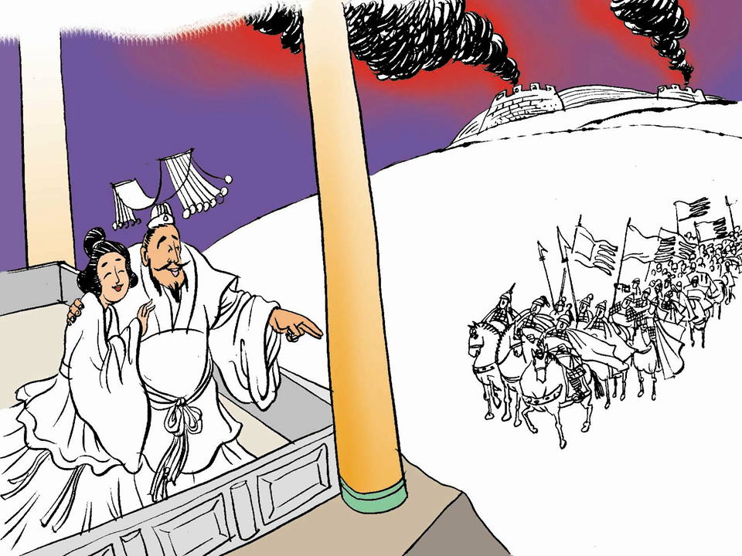
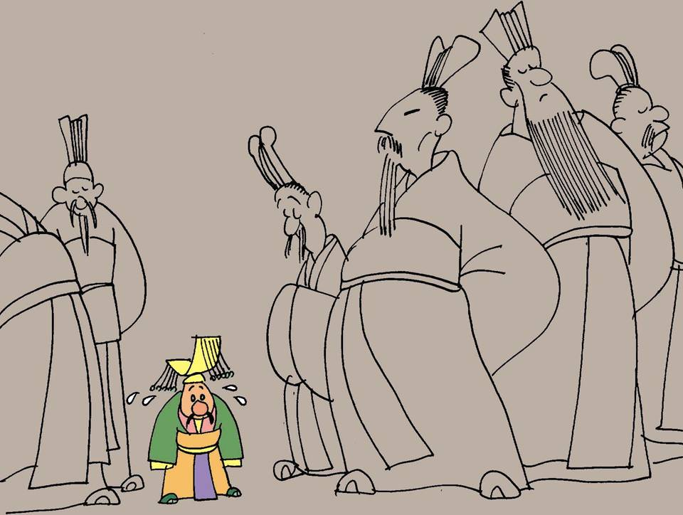
你能从漫画中得出什么历史信息？
诸侯
周天子
诸侯
周天子
西周末年：
“烽火戏诸侯，一笑失天下”
春秋战国时期：周天子与诸侯的关系

Slide 5
烽火戏诸侯，一笑失天下
烽火台是古代战时传递战报、调兵的军事设施。史载西周末年，周幽王娶了一位貌若天仙的女子名曰褒姒(ｓì)。可褒姒自进宫以后从未开言一笑，于是周幽王便采纳奸臣虢(guó)石父的计谋，无故点燃烽火台狼烟，引得四方诸侯前来救驾。当众诸侯汗流浃背赶来时，见到的却是烽火台上的灯红酒绿、歌舞升平，于是愤然离去。这时，褒姒看见众臣属的狼狈样子，果真“扑哧”一声笑了。为此，幽王还奖励了虢石父。
公元前771年，犬戎（西部少数民族）入侵西周。周幽王再次点燃烽火台、企图招集诸侯时，却无人来救，都城沦陷，周幽王被杀于骊山。至此，西周灭亡。

Slide 6
春秋战国时期：
时段 | 年代(公元前)
春秋 | 770-476 (近300年)
战国 | 475-221 (250多年)

Slide 7
一、从群雄割据到大统一
——秦专制中央集权制度确立的背景
材料1：鲁宣公三年(前606年)，楚子伐陆浑之戎，至雒(洛邑)，观兵于周疆。定王使王孙满劳楚子，楚子问鼎之大小轻重焉，对曰：“（周天子治理国家）在德不在鼎。……周德虽衰，天命未改。鼎之轻重，未可问也。”——出自《左传》
材料2：战国时期，诸侯争霸、战争频繁，不少诸侯国内的卿大夫逐渐取代国君掌握了国政。“三家分晋”和“田氏代齐”就是其中的例子，形成了战国七雄争霸的格局。
宗法分封制崩溃
进入历史 思考：这两则材料都反映出哪些问题？
王室衰微、礼崩乐坏；诸侯争霸，战争频繁。

Slide 8

大一统的实现
思考：大一统实现之前（春秋战国时期）的社会状况如何？结合课本1—3段，简要回答。
A.宗法分封制遭到破坏
王室衰微，诸侯强大
小宗取代大宗的现象经常发生
B.争霸兼并战争纷起
C.各国进行变法或改革
你能为这个时期设计一个时代主题吗？
时代主题：大分裂、大动荡、大变革

Slide 9
一、秦朝统一的背景（条件）
1、经济：
2、政治：
3、人民：
4、理论：
5、变法：
6、个人：
生产力发展，井田制瓦解，封建经济发展。
周王室衰微，宗法分封制遭到破坏。
战乱频繁，人民渴望统一；
韩非子的法家思想主张建立专制主义中央集权制度。
秦国商鞅变法使秦国逐渐强大。
秦王嬴政个人的雄才大略(如远交近攻战略等)。

Slide 10
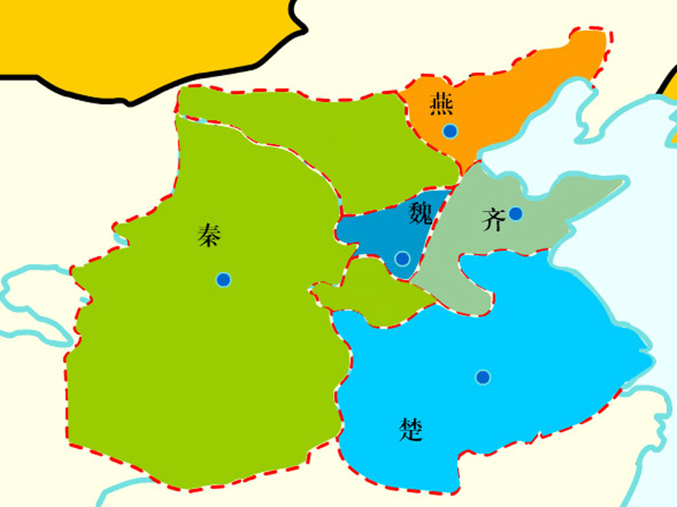
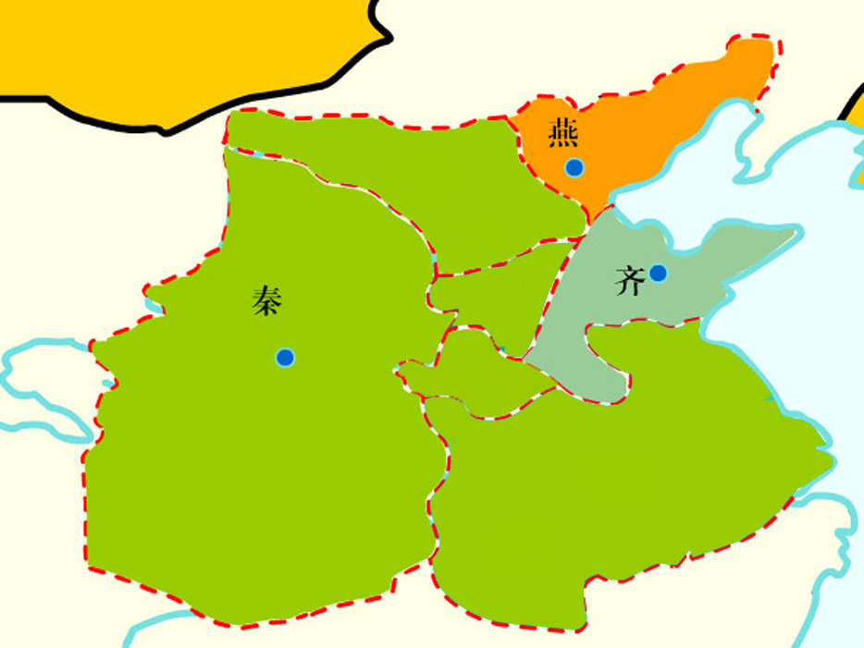
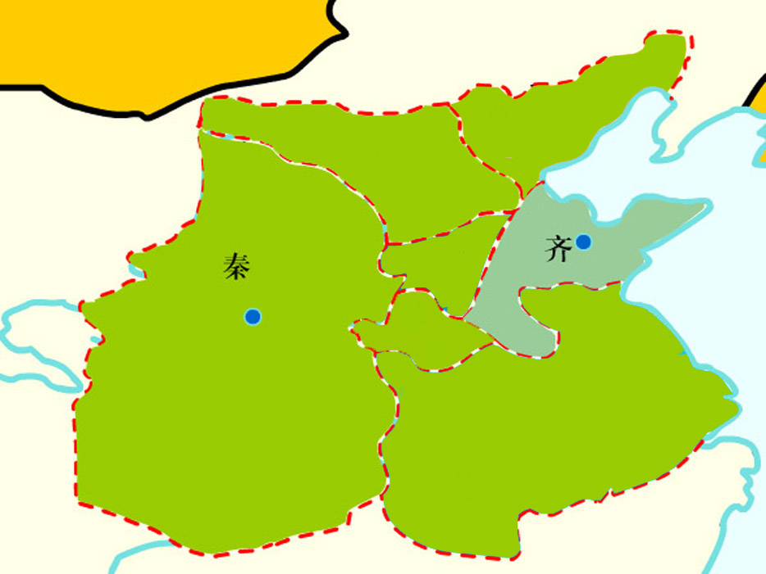
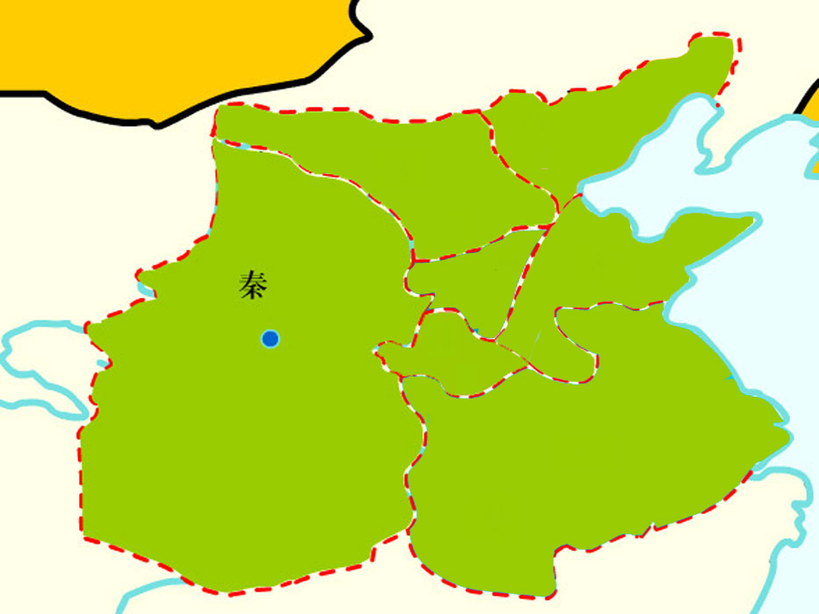
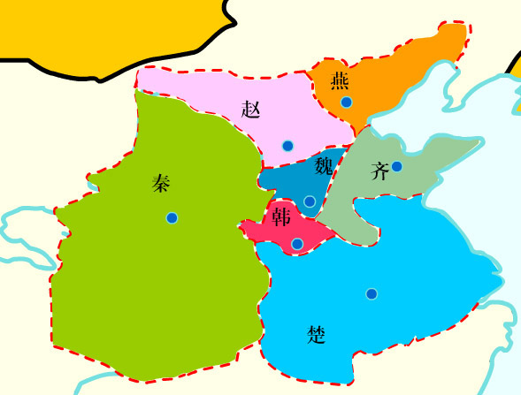
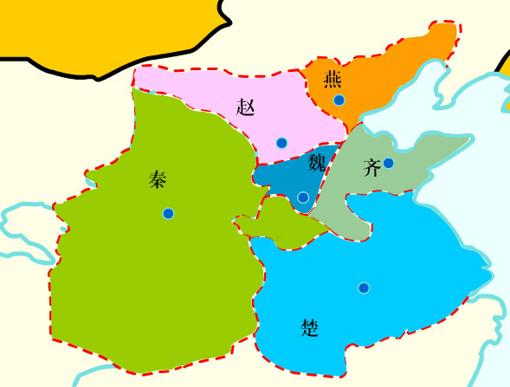
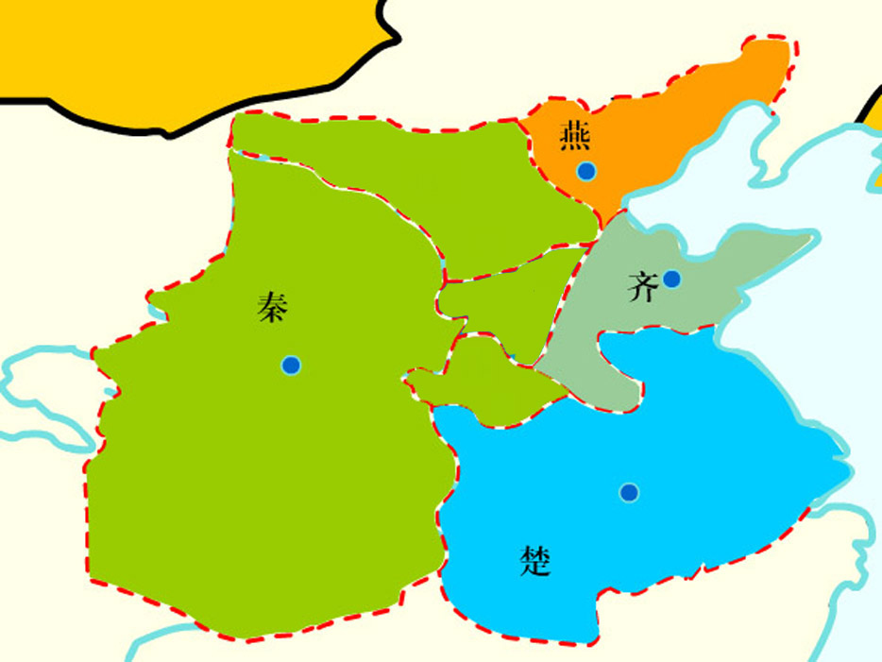
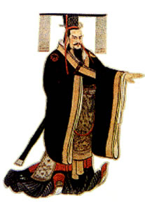
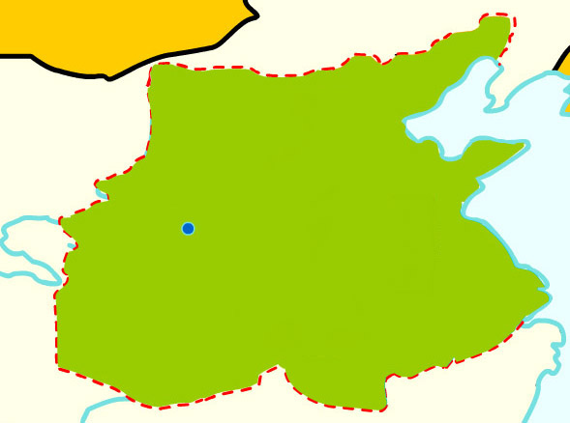
远交近攻，各个击破
前221，建立了中国历史上第一个统一的中央集权的封建王朝—秦朝，定都咸阳
韩 赵 魏 楚 燕 齐
秦
秦兼并六国
咸阳
统一的过程

Slide 11
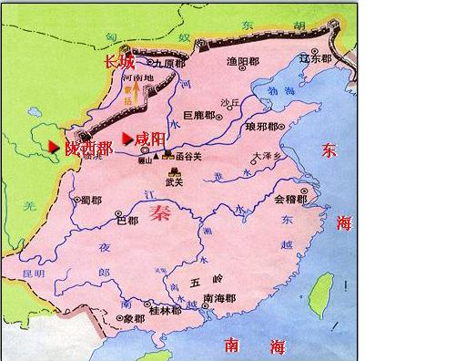
思考：秦朝应如何来巩固统一呢？
秦朝的疆域

Slide 12

二、秦专制主义中央集权制度的确立
概念解析：
秦朝专制主义中央集权制度的确立
“专制主义”：
指中央决策和国家政权的主宰。皇帝集军政大权于一身，从决策到行使军政大权都具有独断性和随意性，即皇权至上。（君臣关系）（矛盾：皇权vs相权）
“中央集权”：
指中央与地方权力分配中，军政大权归中央，地方完全由中央管理和控制，绝对服从中央。（中央和地方关系）（矛盾：中央vs地方）

Slide 13

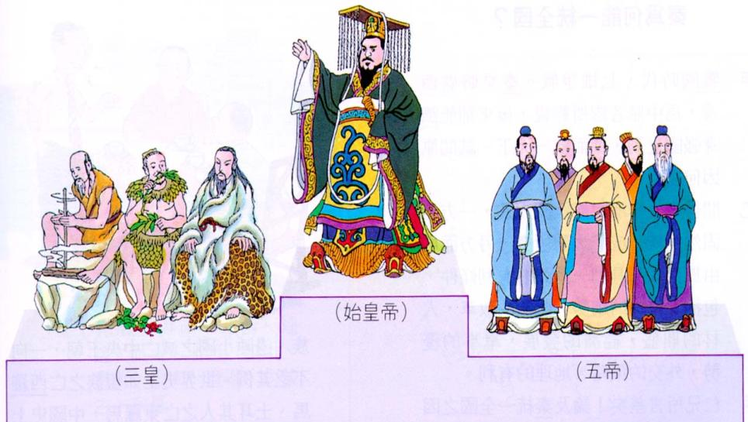
1、皇帝制度：
动动脑：“皇帝”这个称号是怎么来的呢？
我统一天下
德盖三皇
功过五帝
伏羲、神农、燧人
黄帝、颛顼、帝喾、唐尧、虞舜

Slide 14
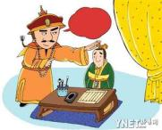
二、秦专制主义中央集权制度的确立
阅读下列材料
材料1：“ 朕为始皇帝。后世以计数，二世三世至于万世，传之无穷。”
材料2：“天下之事无小大，皆决于上”
材料3： “天子独以印称玺，又独以玉，群臣莫敢用”皇帝“命为制，令为诏，天子自称曰：‘朕’”
皇位世袭
皇权至上
皇帝独尊
问题:请结合材料及课本知识，分别指出皇帝制度的基本特征。

Slide 15
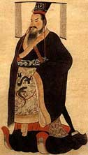
皇帝制度：
1）皇权至上；2) “家天下”的王位继承制；
秦始皇头上戴的叫冕，前后垂挂的玉串称旒[liú]。他穿的衣服称衮gǔn服，有12种图案。这种装饰为皇帝独有，显示其惟我独尊、君临天下的气势。
秦始皇

Slide 16

阴历一月古时本来又叫“政月”，这是因为古代的皇帝都要在一年的第一个月里接受文武百官的朝拜，并决定一年的政事。到了秦朝，由于秦始皇一月出生，取名“赢政”，就把“政月”改为“正月”。“正月”的“正” 不再读政而读作“征”了。
而秦始皇的父亲名子楚。于是把楚地改为“荆”。
材料反映了什么问题？
体现了皇权至高无上、秦始皇至尊的地位。

Slide 17
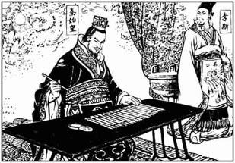
二、秦朝专制中央集权制度的确立
哎，国家越大，朝事越多，寡人就是不吃不喝不眠不休，一个人也难以处理好，是该想个办法来减轻寡人的负担了！
1.主要内容
假如你是嬴政，你会如何做呢？

Slide 18
互不相属，相互配合 ▼彼此牵制，军政大权集于皇帝一身。
二、秦朝专制中央集权制度的确立
1.主要内容
①皇帝制度；②中央官制：
三公九卿制
皇帝
百官之首 全国政务
副丞相
律令图籍
监察百官
（位低权重）
三公
太尉
丞相
御史大夫
负责军务
（虚位）
九卿
奉常
郎中令
卫尉
太仆
廷尉
典客
宗正
治粟内史
少府

Slide 19
讨论：
你认为三公九卿是否分享把持了国家的
最高权力？
没有，因为三公九卿在地位、职责和权力等方面都处于互相配合、互相牵制的状态，任何人都无法独揽朝政，军国大权最终操纵在皇帝一人之手。

Slide 20
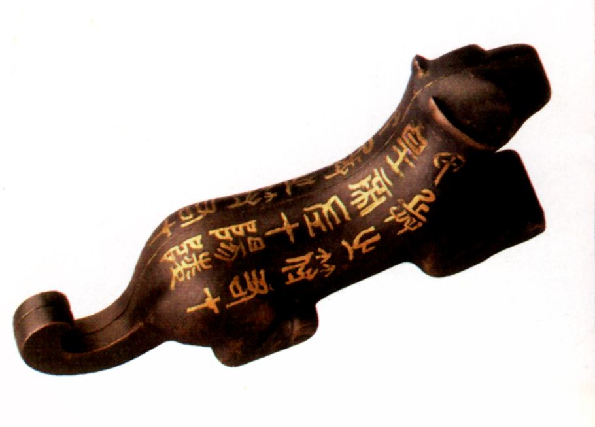
秦调兵虎符
“天下之事无小大皆决于上。”
──《史记卷六·秦始皇本纪》

Slide 21
皇帝
三公
太尉
丞相
御史大夫
九卿
思考：
奉常
郎中令
卫尉
太仆
廷尉
典客
宗正
治粟内史
少府
A.秦始皇要在全国征发民工修筑长城，帮助皇帝起草文件的应是？
（丞相）
B.秦始皇要下达一道“焚书”的诏令，有权下达者应是？
（御史大夫）
C.秦朝军权由何人掌管？
（秦始皇）

Slide 22

③地方制度：
秦朝廷的一场辩论
：“诸侯初破，燕、齐、荆地远，不为置王，毋以填（音镇）之。请立诸子，唯上幸许。”
实行分封制
王绾
：“周文、武所封子弟同姓甚众，然后属疏远，相攻击如仇雠（chou），诸侯更相诛伐，周天子弗能禁止。今海内赖陛下神灵一统，皆为郡县，诸子功臣以公赋税重赏赐之，甚足易制。天下无异意，则安宁之术也。置诸侯不便。”
实行郡县制
李斯

Slide 23

实行郡县制
:“天下共苦战斗不休，以有侯王。赖宗庙，天下初定，又复立国，是树兵也，而求其宁息，岂不难哉！”
秦始皇最后赞成谁的看法？
李斯

Slide 24
二、秦朝专制中央集权制度的确立
概括归纳：秦中央到地方官僚机构设置的特点（课本P8金字塔）
1.主要内容
③地方制度：
废分封，置郡县
皇帝
中
央
皇帝
集中
太尉、丞相、
御史大夫
九卿
中央权力
郡守、郡尉、郡丞
郡
集中
县令、县尉、县丞
县
乡
三老、啬（sè）夫、游徼（jiǎo）
地方权力

Slide 25
郡县制的形成过程：
春秋后期，初设郡县；（起源）
战国时期，各大国广泛实行；
秦统一后，在全国范围内推行
废分封，置郡县，是建立中央集权制度的根本性变革。

Slide 26
秦朝的地方机构：郡县制度
郡
郡守（郡的最高长官）
郡丞（监御史）（辅佐郡守掌行政、刑狱）
郡尉（军事、治安）
县
县令（县的最高长官）
县丞（辅佐县令掌行政、刑狱）
县尉（军事、治安）
乡
（三老、啬夫、游徼）
里
（里典）

Slide 27
拓展：郡县制的特点和积极影响
（1）特点：
▲ 1.形成了中央垂直管理地方的形式；
▲ 2.郡县长官由皇帝任免，不得世袭。
▲ 3.皇权至高无上;权力高度集中
（2）积极影响：
★ 1.形成了中央垂直管理地方的形式，有效地加强了中央集权，有利于国家统一、政治安定和经济发展；
★ 2.奠定了中央集权制度的基础，是官僚政治取代贵族政治的重要标志。

Slide 28
想想议议：
可见,郡县制比分封制更优越
 | 西周分封制 | 秦朝郡县制
基础 | ____________ | 地域
传承制度 | 世袭（嫡长子继承） | ____________
物质基础 | 土地 人口 物资 武装 | ____________
官员职权 | 拥有政、财、军大权 | ____________机构
与中央关系 | 承认权威，承担义务； 具有较强＿＿＿＿性。 | 听命于_________，随时调换
弊端 | 随时间推移，容易形成_________势力 | (空间)缺乏稳固的统治基础 地方绝对服从中央，缺乏自主权
共同点 | 目的上，都是巩固统治阶级的统治； 性质上，都是古代重要地方行政制度； 作用上，维护了国家统一。
血缘
中央任命
有俸禄无封地
郡县制的实行标志着官僚政治
取代贵族政治（血缘政治）
地方行政
中央
独立
割据

Slide 29
二、秦专制中央集权制度的确立
1.主要内容：
①皇帝制度；②中央官制：三公九卿制；③地方制度：郡县制；
④制定选拔和考核官吏的制度
选拔资格：
①要有一定财产，穷人无当官吏资格
②要懂、并会书写法律；
③年龄限制。壮年——至少要17岁。
考察制度：
①中央派专员进行监督、视察；
②官员自报政绩。“殿、最”标准

Slide 30
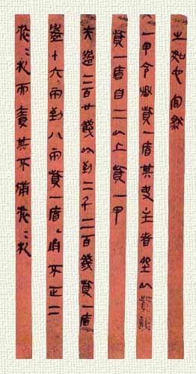
二、秦专制中央集权制度的确立
⑤ 制定严酷的法律
刑者相伴于道，而死人日成积于市。杀人众者为忠臣。
——《史记·李斯列传》
“囹圄成市”
“赭衣塞(sè)道”
这段材料和成语说明了秦朝法律的_____。
残酷
云梦睡虎地秦简

Slide 31
二、秦专制中央集权制度的确立
归纳：秦代法律制度的：
特点：
细密 严苛
指导思想：
“轻罪重刑”
目的：
加强皇权、巩固中央集权
作用：
重要作用；苦难

Slide 32
二、秦专制中央集权制度的确立
2. 其他措施
（3）修建长城、驰道、直道、灵渠
（4）统一货币、度量衡、统一文字
（5）焚书坑儒（前213、前212），钳制思想

Slide 33
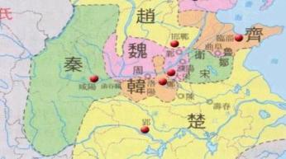
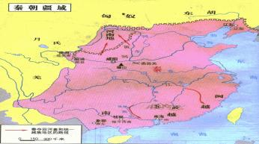
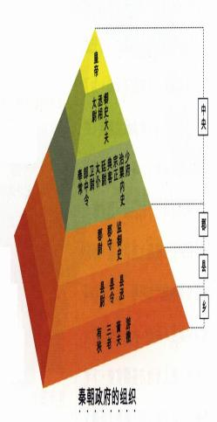
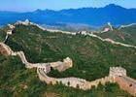
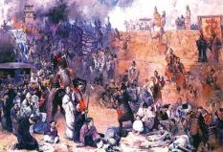
图文论史：
请结合材料及所学知识，讨论中央集权制所产生的影响有哪些？
1）彻底打破了传统贵族分封制，奠定了中国古代大一统王朝制度的基础；
材料一：
2)中央与地方官制提高了行政效率，强化了对地方的控制；
群雄割据
一统天下
材料二：
3) 有利于巩固国家统一，推动经济文化的交流和发展以及古代文明的持久性发展。；
中央权力越集中越好吗?
4）对此后两千多年的中国政治与社会产生了重要影响。
长城
焚书坑儒
5）消极：皇帝专制独裁，过度集权极易导致暴政,激化阶级矛盾。
材料三：“千年都行秦政法” ——《治国策》

Slide 34
牛刀小试：
1、秦王赢政把“皇帝”作为自己名号的主要目的是
A．永续秦的统治 B．树立个人权威
C．加强中央集权 D．巩固秦的统一
2、秦始皇建立的封建专制中央集权制度的根本特征是
A．最高统治者称皇帝B．中央设三公九卿制
C．地方设立郡县制 D．皇权至高无上

Slide 35
3.废除分封,建立郡县制以后，秦朝
A.郡县长官直接由皇帝任免 B.贵族不得担任地方行政长官
C.家族势力在地方绝迹 D.县以下不设立基层组织
4.秦始皇专制主义中央集权制度的核心是
A.皇权至高无上 B.中央设三公九卿
C.地方推行郡县制度 D.颁布秦律，严刑峻法
A
A

